Slide 1

Управление социально-политических коммуникаций Правительства Ростовской области
Участие некоммерческих неправительственных организаций Ростовской области в конкурсе на предоставление грантов Президента Российской Федерации на развитие гражданского общества
в 2017-2018 гг.

Slide 2

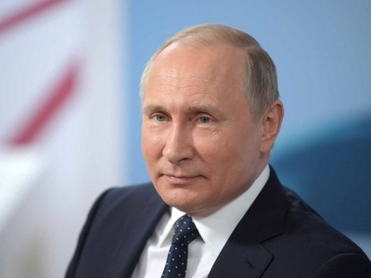
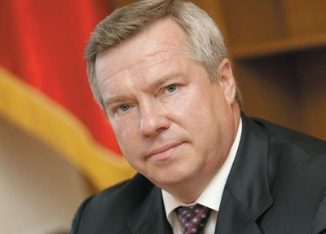
Управление социально-политических коммуникаций Правительства Ростовской области
Фонд президентских грантов уже поддержал почти семь тысяч проектов НКО. Система здесь справедливая и, главное, прозрачная. Сразу видно, на каких основаниях получен грант, какие практические результаты достигнуты. Думаю, будет правильно, если НКО, которые выиграли гранты и успешно реализовали свои проекты, что называется, автоматически, получат и статус исполнителя общественно полезных услуг без избыточных формальностей, поскольку, это понятно, они уже делом доказали свою состоятельность.
Из выступления на заседании Госсовета 27.12.2018
Сегодня к сектору НКО привлечено внимание и граждан, и власти. Хотел бы обратить внимание руководителей органов исполнительной власти и местного самоуправления на необходимость оказания максимального информационного и методического содействия НКО по участию в грантовых конкурсах
Из выступления на заседании Общественной палаты Ростовской области 28.12.2017

Slide 3
Информация о конкурсе
Управление социально-политических коммуникаций Правительства Ростовской области
С 3 апреля 2017 года в России проводится конкурс грантов Президента Российской Федерации на развитие гражданского общества посредством распределения грантов через единый фонд-оператор.
Всего в 2017-2018 гг. проведено 4 конкурса.
По итогам 4 конкурсов распределено грантов на сумму более 14,5 млрд рублей. Победителями 4 конкурсов стали 6787 проектов

Slide 4
Участники конкурса грантов в Ростовской области
Управление социально-политических коммуникаций Правительства Ростовской области
2017 год
Первый конкурс – 103 заявки
Второй конкурс – 155 заявок
2018 год
Первый конкурс – 142 заявки
Второй конкурс – 161 заявка
Таким образом, в 2018 году подано на 45 заявок больше, чем в 2017году, рост составил 17,4%

Slide 5
Итоги конкурса грантов в Ростовской области в 2016-2018 гг.
Управление социально-политических коммуникаций Правительства Ростовской области
* До 2017 года конкурс проводился 7 независимыми грантооператорами
Хуторское казачье общество "Малокаменское" юртового казачьего общества "Глубокинский юрт" окружного казачьего общества Донецкий округ войскового казачьего общества "Всевеликое войско Донское"
Хуторское казачье общество "Волченское" юртового казачьего общества "Глубокинский юрт" окружного казачьего общества Донецкий округ войскового казачьего общества "Всевеликое войско Донское"

Slide 6
Участие НКО казачьей направленности в конкурсе грантов
Управление социально-политических коммуникаций Правительства Ростовской области
Наименование организации | Наименование проекта | Сумма гранта (руб.)
Хуторское казачье общество "Малокаменское" юртового казачьего общества "Глубокинский юрт" | Казачата - бравые ребята | 499 072,00
Хуторское казачье общество "Волченское" юртового казачьего общества "Глубокинский юрт" | Наш край родной - хутор степной | 499 551,00

Slide 7
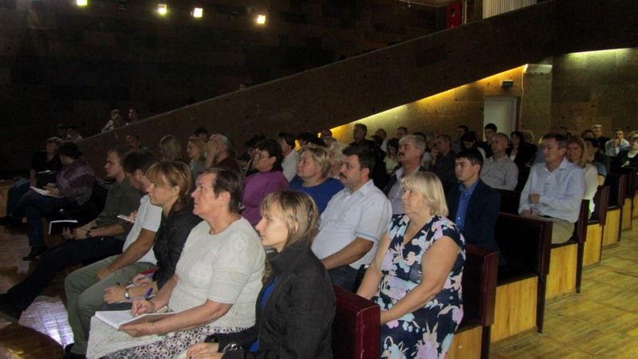
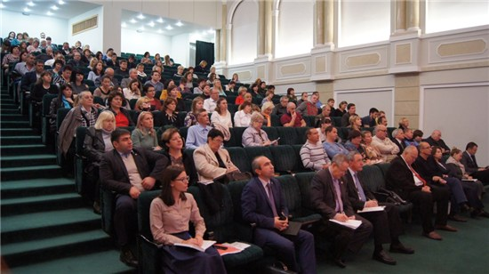
Семинары для НКО по вопросам участия в конкурсе грантов
Управление социально-политических коммуникаций Правительства Ростовской области
В 2017-2018 гг. при Поддержке Правительства Ростовской области и Общественной палаты Ростовской области было проведено 4 семинара по вопросам участия НКО в конкурсе грантов, в том числе 3 семинара с участием представителей Фонда-оператора

Slide 8
Деятельность ресурсных центров по продвижению конкурса грантов
Управление социально-политических коммуникаций Правительства Ростовской области
В 2018 году на базе Южно-Российского института управления РАНХИГС была создана Ассоциация институтов поддержки проектов гражданского общества и некоммерческого сектора "Региональный ресурсный центр»
Деятельность ресурсного центра направлена на развитие инфраструктуры информационной, консультационной поддержки СО НКО, а также поддержки в области развития их кадрового потенциала

Slide 9

Деятельность ресурсных центров по продвижению конкурса грантов
Управление социально-политических коммуникаций Правительства Ростовской области
Каменский ресурсный центр - проект «Точка роста НКО» (победитель конкурса грантов 2017 года)
Объем финансового обеспечения проекта - 1 053 650 руб.
Проект направлен на обеспечение ресурсной поддержки СО НКО

Slide 10
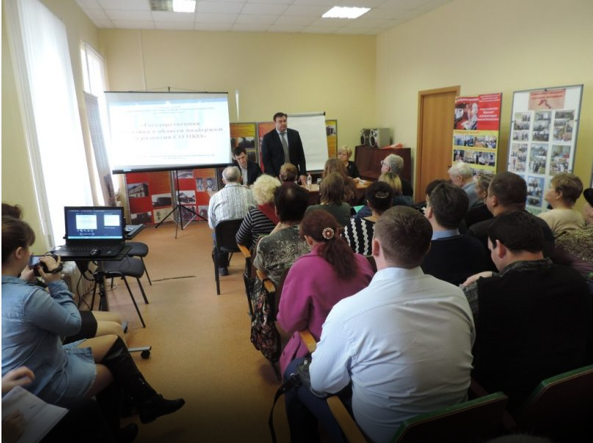
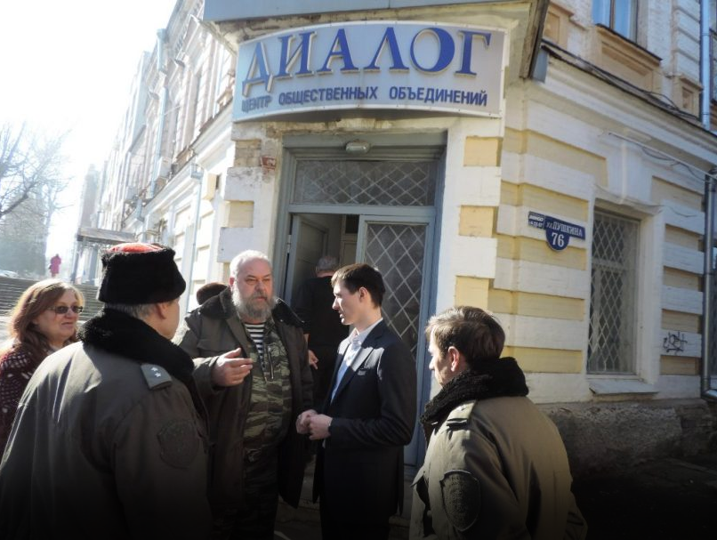
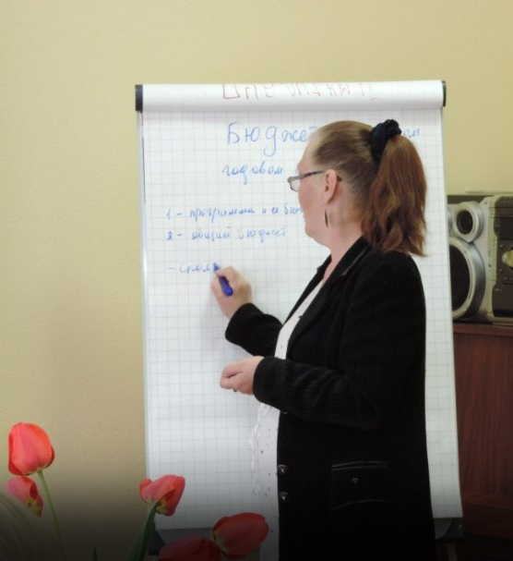
Деятельность ресурсных центров по продвижению конкурса грантов
Управление социально-политических коммуникаций Правительства Ростовской области
В рамках проектной деятельности осуществляется проведение методических семинаров и тренингов по разработке социальных проектов и написанию заявок на получение целевого финансирования
Руководитель проекта – Моисеева Светлана Филипповна 8-905-455-29-44

Slide 11
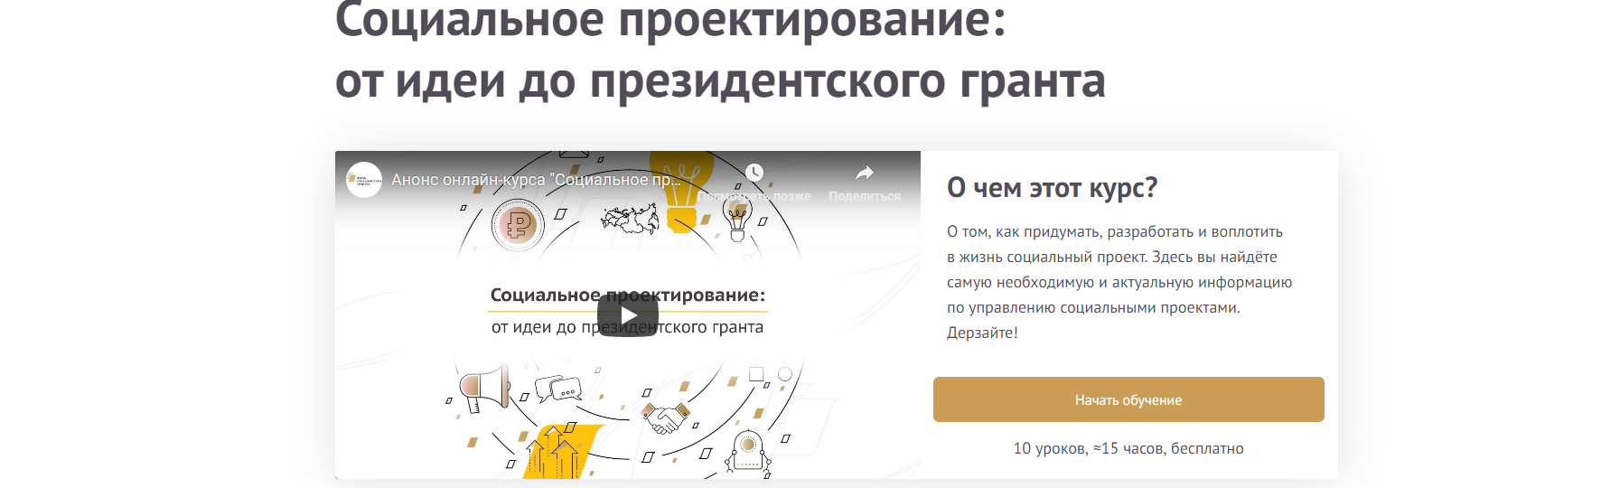
Онлайн-курсы по вопросам грантовой поддержки
Управление социально-политических коммуникаций Правительства Ростовской области
В 2018 году Фонд президентских грантов выпустил онлайн-курс для представителей некоммерческих организаций «Социальное проектирование: от идеи до президентских грантов».
Все уроки бесплатны и доступны на сайте онлайнкурсы.президентскиегранты.рф.

Slide 12
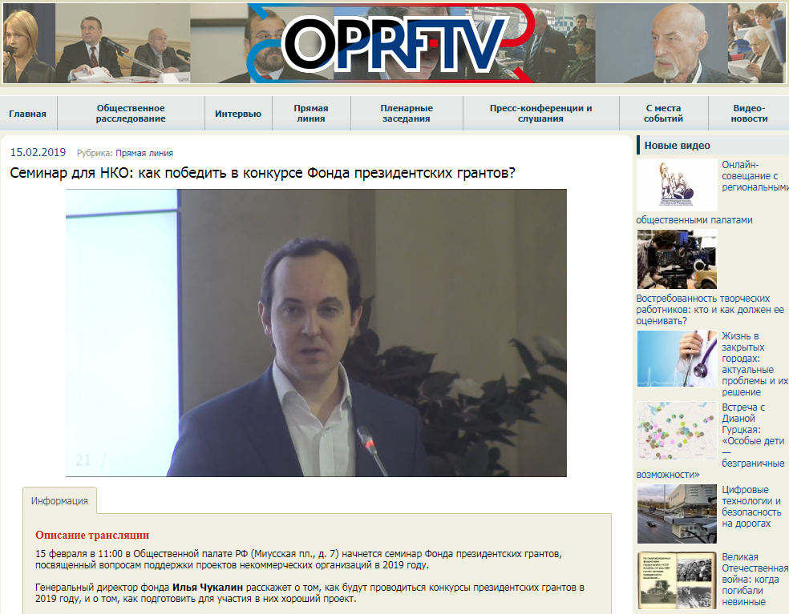
Онлайн-семинар
Управление социально-политических коммуникаций Правительства Ростовской области
В 2019 году Фонд президентских грантов провел
онлайн-семинар для представителей некоммерческих организаций «Как победить в конкурсе Фонда президентских грантов?»
https://www.oprf.ru/ru/press/conference/3961

Slide 13
Привлечение НКО к участию в конкурсе
Управление социально-политических коммуникаций Правительства Ростовской области
Информирование НКО о начале приема заявок в конкурсе грантов посредством рассылки писем в муниципальные образования, а также самим НКО, размещения информации на специализированных сайтах в сети Интернет
Проведение методических семинаров по вопросам участия НКО в конкурсе грантов
Популяризация конкурса грантов посредством размещения информации о его итогах на специализированных сайтах
Notes:
в 2018 году проведено 4, том числе 1 в формате видеоселектора с представителями муниципальных образований

Slide 14
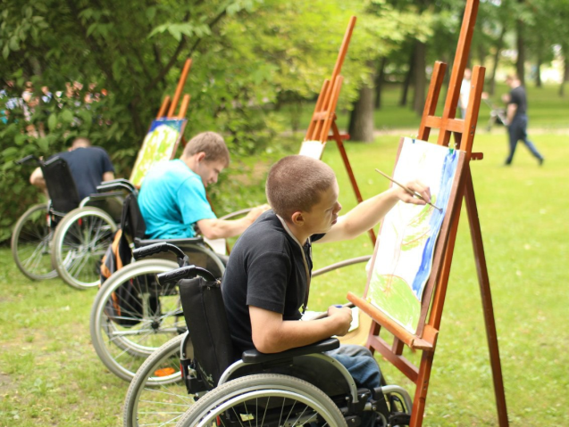
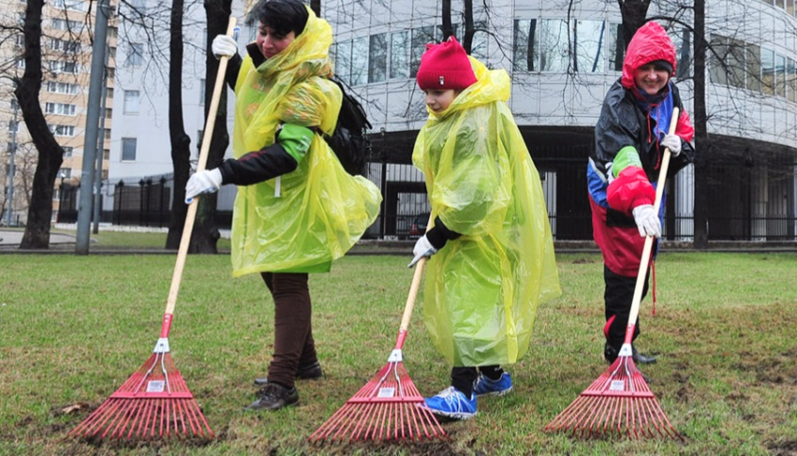
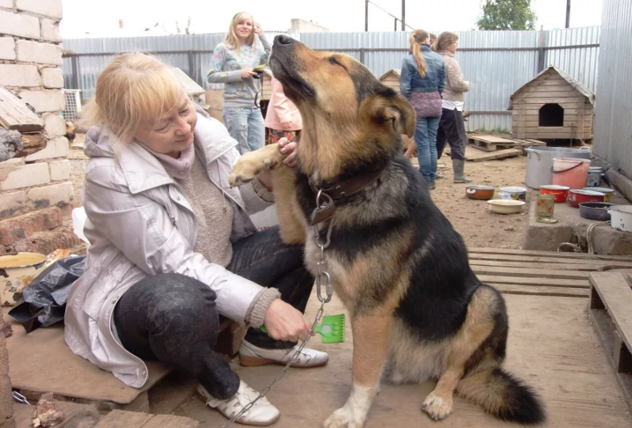
Значение конкурса грантов на местном уровне
Управление социально-политических коммуникаций Правительства Ростовской области
Конкурс грантов – инструмент решения вопросов местного значения
Реализация проектов-победителей муниципальными НКО позволяет решать часть социально-экономических проблем местного уровня
Участие в проектах конкурса грантов – эффективный социальный лифт для волонтеров и активных граждан

Slide 15
Роль муниципалитетов в популяризации конкурса грантов
Управление социально-политических коммуникаций Правительства Ростовской области
Выявление социальных проблем на муниципальном уровне
Определение НКО, которые реализуют программы, направленные на решение социальных проблем
Информация и методическая поддержка НКО
Взаимодействие с ресурсными центрами

Slide 16
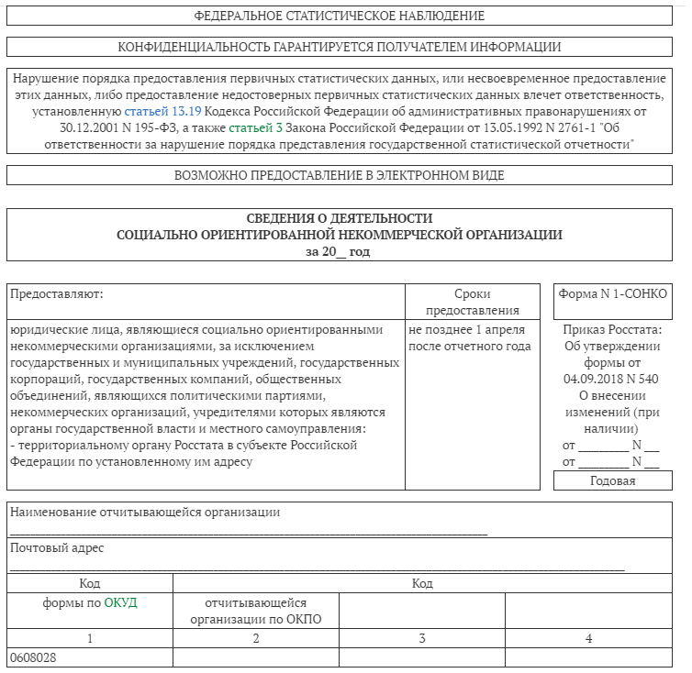
Форма N 1-СОНКО
"СВЕДЕНИЯ О ДЕЯТЕЛЬНОСТИ СОЦИАЛЬНО ОРИЕНТИРОВАННОЙ
НЕКОММЕРЧЕСКОЙ ОРГАНИЗАЦИИ
Управление социально-политических коммуникаций Правительства Ростовской области

Slide 17
Управление социально-политических коммуникаций Правительства Ростовской области
Контактная информация
Наименование | Контактный телефон
Управление социально-политических коммуникаций Правительства Ростовской области | 8 (863) 240-51-27, 240-55-57, 240-11-69
Каменский ресурсный центр - проект «Точка роста НКО» руководитель – Моисеева Светлана Филипповна | 8-905-455-29-44
Ассоциация институтов поддержки проектов гражданского общества и некоммерческого сектора "Региональный ресурсный центр» руководитель Андриянчик Роман Валерьевич | 8 (863) 203-63-30
Фонд президентских грантов | +7 (495) 150-42-22

